Slide 1



Oracle資料庫系統架構報告
致茂電子
Tim Feng
Dec 5, 2019

Slide 2
Outline
Oracle資料庫系統架構及版本和安裝平台
Oracle RAC系統架構
Oracle RAC One Node系統架構
Oracle FailSafe系統架構
Oracle FailSafe和Oracle RAC差異
Oracle RAC Running On Linux 說明
Oracle DataGuard系統架構
ORACLE OGG-Oracle GoldenGate簡介
SharePlex
DBVISIT

Slide 3
Oracle資料庫系統架構及版本和安裝平台
資料庫系統功能 | Standard Edition2 | Enterprise Edition | 建置系統平台 | 備 註
Oracle RAC |  |  | Windows/Linux | 建議Linux
Oracle RAC One Node | N |  | Windows/Linux | 建議Linux Extra cost option
Oracle FailSafe |  |  | Windows Only
Oracle Data Guard | N |  | Windows/Linux | SE2需採購DBvisit
Oracle Data Active Guard | N |  | Windows/Linux | Extra cost option
Oracle Partitioning | N | 
註;Oracle標準版SE2建置DataGuard後,是無法自動做ArchiveLog Copy和Sync動作.故,需採購第三方軟件DBVisit.Oracle標準版SE2才能使用Oracle DataGuard功能
資料庫系統功能和用途 | Standard Edition2 | Enterprise Edition | 建置系統平台 | 備 註
Oracle Golden Gate (可做報表DB) |  |  | Windows/Linux | Oracle軟件 價格較高
SharePlex(可做報表DB) |  |  | Windows/Linux | 第三方軟件
DBVisit(僅做備援DB用) |  |  | Windows/Linux | 第三方軟件

Slide 4
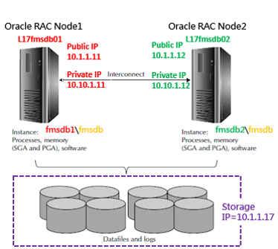
Oracle RAC系統架構-保護Server
主機 | IP | 說明
L17fmsdb01=Node1 | 10.1.1.11 | Node1 Public IP
L17fmsdb01=Node2 | 10.1.1.12 | Node2 Public IP
Node1 Private IP | 10.10.1.11 | Node1 Private IP=對接線
Node2 Private IP | 10.10.1.12 | Node2 Private IP=對接線
Node1 Virtual IP | 10.1.1.13 | Node1虛擬IP
Node2 Virtual IP | 10.1.1.14 | Node2虛擬IP
DB Scan IP(虛擬IP) | 10.1.1.15 | DB連線IP
Storage IP(For NAS) | 10.1.1.17
Active-Active模式

Slide 5
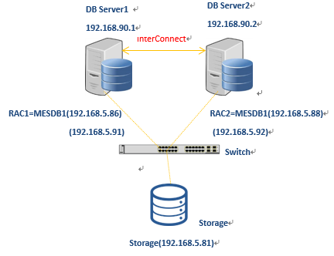
Oracle RAC One Node系統架構-保護Server
主機 | IP Address
mesdb1 | 192.168.5.86 | Node1 Public IP
mesdb2 | 192.168.5.88 | Node2 Public IP
mesdb1-priv | 192.168.90.1 (Private) | Node1 Private IP=對接線
Mesdb2-priv | 192.168.90.2 (Private) | Node2 Private IP=對接線
mesdb1-vip | 192.168.5.91 (Virtual)
mesdb2-vip | 192.168.5.92 (Virtual)
Grid Naming Service (GNS) VIP | 192.168.5.82 = scanmes | DB連線IP
Active-Standby模式
類似FailSafe架構
Active
Standby

Slide 6
Oracle RAC One Node
Oracle RAC One Node與 Oracle Real Application Clusters (RAC) 類似，Oracle RAC One Node 使用共用磁片系統。 RAC One Node的原理與以前的HA資料庫不同，RAC One Node是基於RAC資料庫，並且通過Oracle集群軟體(Grid)管理實現只啟動RAC資料庫的一個實例，當運行實例的節點需要維護停機的情況下，可以通過Online Database Relocation的方式將資料庫實例切換到集群中的其他節點上運行。且可輕鬆升級為一個完全多實例的 Oracle Real Application Clusters 配置。
RAC Onde Node-FailOver
漂移和Failover
如果現在Node1服務宕機了，不管是軟硬體問題，還是人工維護。此時資料庫DB會漂移到Node2上繼續運行。由於RAC One Node是集成在Grid中，因此集群Grid會對資料庫健康進行監控，當發生問題時，其故障會被檢查到，或者重啟資料庫或者將其轉移到其他節點上。這就類似於主機廠商的HA，雙機熱備模式了。另外當其中某個業務負載突然變大，我們可以立即切換成RAC模式（Active-Active的雙活模式），將業務負載擴展到其他集群機器。待負載下降後，我們仍可以縮回原來Active-Standby模式。這個是所有傳統HA所不具備的。RAC One Node線上漂移預設時間視窗是30分鐘，也就是說，Oracle會在這段時間內完成當前會話事務，然後在漂移到新的節點上。但如果長時間未成功，超時後任務也會被取消。這個時間我們也可以手工指定，最長可達到720分鐘。

Slide 7
Oracle RAC One Node特點
RAC One Node 特點
+ RAC One Node 資料庫很容易轉變成RAC資料庫, 轉變過程是online的，不需要停RAC One node資料庫.
+ 在Grid環境中可以創建多個RAC One Node資料庫，分別運行在不同的節點上，增強了硬體的利用率。
+ RAC One Node配置全部採用oracle產品，管理維護和故障排除也變的更加簡單。
+ 如果當前運行節點需要維護（OS 打Patch等）或者伺服器資源不足等等，可以手動切換資料庫（Relocate）到備用伺服器，採用Online Database Relocation，可以減少業務中斷時間（應用需要配置TAF）.
+ 對比RAC資料庫，RAC One Node 資料庫在性能方面也有優勢，比如減少了RAC實例之間消息/資料請求傳輸的時間以及GC等待時間。
RAC Onde Node功能;1.FailOver (如上頁所述)
2.Relocate
Relocate
當運行節點需要維護，如Apply Patch，可以手動切換 Node(Relocate)，使用Online Database Relocate，減少資料庫交易(Transaction)中斷時間。

Slide 8
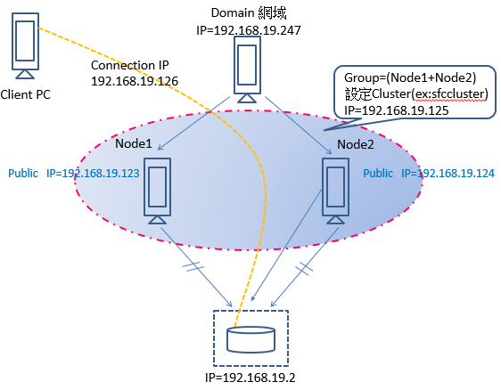

Oracle FailSafe系統架構-保護Server
主機 | IP | 說明
Domain | 192.168.19.247 | 網域空制器
Node1 | 192.168.19.123
Node2 | 192.168.19.124
Cluster IP(虛擬IP) | 192.168.19.125 | Node1+Node2做成叢集
DB Connection IP(虛擬IP) | 192.168.19.126 | DB連線IP
Storage IP(For NAS) | 192.168.19.2
Active-Standby模式
光籤 或Switch
光籤 或Switch
Storage

Slide 9
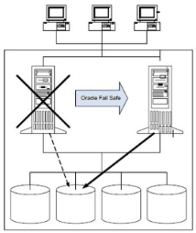
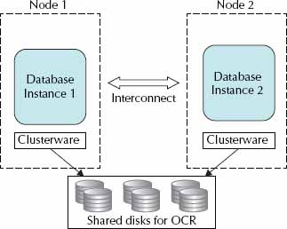
Oracle FailSafe和Oracle RAC差異
 | Oracle FailSafe | Oracle RAC
作業系統 | WINDOWS | 建議Linux
Storage Disk連接方式 | Share Nothing | Share Everything
運行機理 | 單 Instance | 兩個Node 就會有2 Instance
集群容量 | FailSafe架構通常為兩台Server | RAC架構在一些平臺上能擴展至8台Server
檔案格式 | 磁碟必須是NTFS格式 | 通常要求是RAW或ACFS或ASM

Slide 10
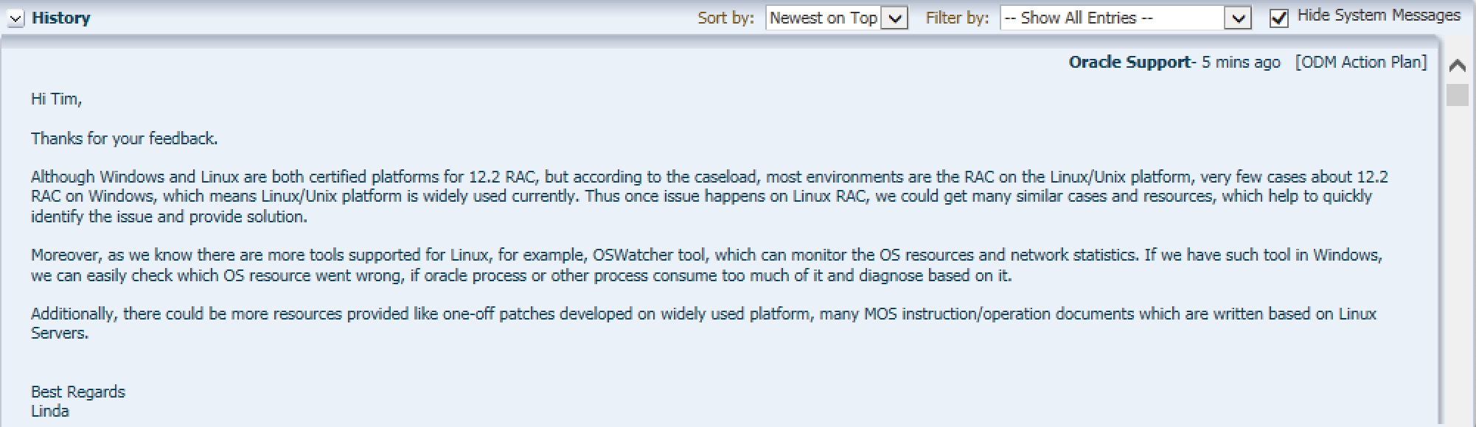
Oracle RAC Running On Linux 說明
Why Oracle Database Runs Best on Oracle Linux 出自原廠官網
Oracle Database 原生版是開發在Oracle Linux ,然後再改成Unix 和Windows
高度整合Oracle Database 提供高效能，高用度，適合在Mission-Critical 的系統使用。目前致茂所有RAC 皆執行在Linux 作業系統)
Oracle Linux 整合資料庫強合資安。
以下為化成系統之前所糟遇問題，原廠的回覆。另一個所提供的方案為，重新安裝Oracle 12cR2 RAC在Linux環境下。
10

Slide 11
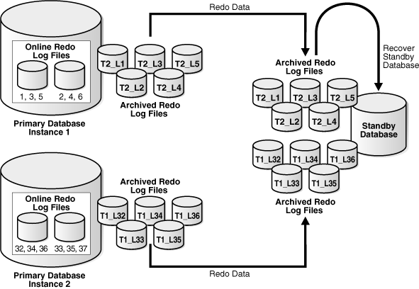

Oracle DataGuard系統架構-保護Storage=Data
RAC DB(Primary Site)
單機(Standby Site)
主機 | IP | 說明
L17fmsdb01=Node1 | 10.1.1.11 | Node1 Public IP
L17fmsdb01=Node2 | 10.1.1.12 | Node2 Public IP
Node1 Private IP | 10.10.1.11 | Node1 Private IP=對接線
Node2 Private IP | 10.10.1.12 | Node2 Private IP=對接線
Node1 Virtual IP | 10.1.1.13 | Node1虛擬IP
Node2 Virtual IP | 10.1.1.14 | Node2虛擬IP
DB Scan IP(虛擬IP) | 10.1.1.15 | DB連線IP
Storage IP(For NAS) | 10.1.1.17
主機 | IP | 說明
L17fmsdb03 單機 | 10.1.1.18 | Node1 Public IP
Storage IP(For NAS) | 10.1.1.19 | 也可不購置Storage
Storage
Storage

Slide 12
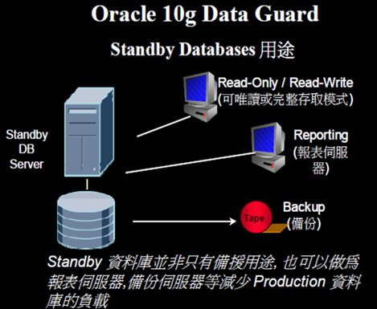
Oracle Data Guard-Standby Databases 用途
異地備援：當現行資料庫Fail或是遇到災難時，
異地備援的DataGuard可立刻取代現行資料庫。

Slide 13
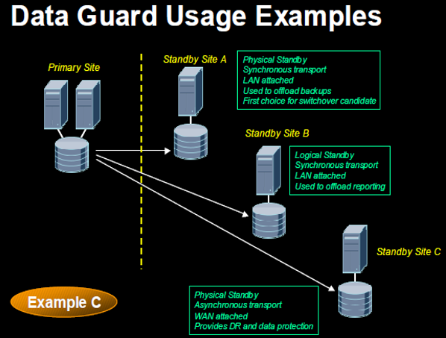
Oracle Data Guard Usage Examples

Slide 14
ORACLE異地備援解決方案
Oracle異地備援解決方案-Data Guard效益;
建置成本
- 異地端需要主機硬體及資料庫軟體授權費用
可同時為本地或異地資料庫備援解決方案
網路中斷回復後自動Re-Sync
具備雙向的異地備援機制
- 主資料庫與備援資料庫角色可以互換(Switch Over)
異地備援資料庫可做為
-資料庫備份伺服器
-資料庫報表伺服器(註;Active DataGuard才有此功能)
相對其他異地備援解決方案使用最少的網路頻寬

Slide 15
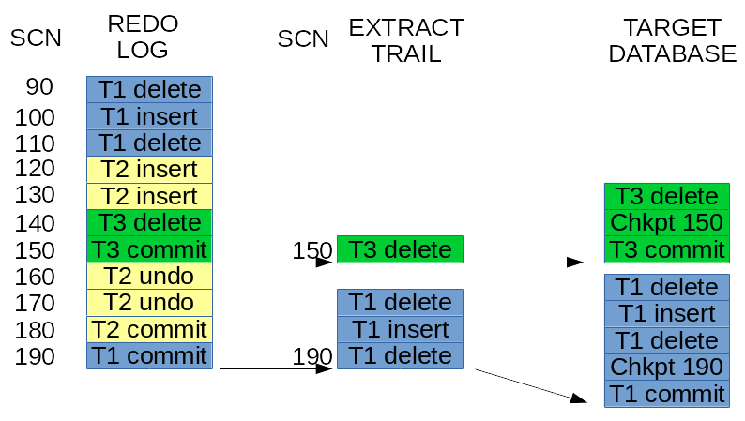
ORACLE OGG-Oracle GoldenGate簡介
Oracle Golden Gate軟體是一種基於日誌的結構化數據複製備份軟體，它通過解析源資料庫(Source DB)的在線日誌或歸檔日誌獲得數據的增量變化，再將這些變化應用到目標資料庫(Target DB)，從而實現源資料庫與目標資料庫同步。

Slide 16
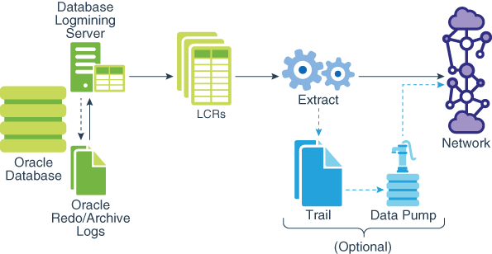
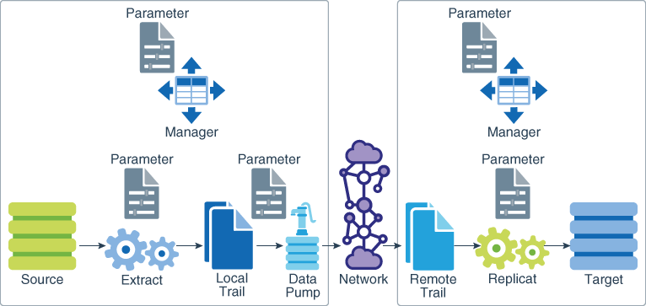
OGG 來源資料庫及目標資料庫Process
來源資料庫Extract抽取 Process及DataPump Process
目標資料庫Replicat Process

Slide 17
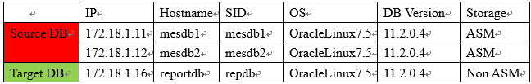
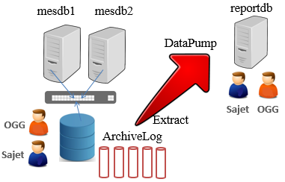
RAC環境下配置OGG單向同步環境說明
RAC環境下OGG單向同步架構主機訊息一覽表
RAC環境下OGG單向同步架構

Slide 18
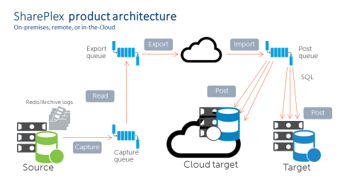
SharePlex Architecture

Slide 19
SharePlex Process和服務
SharePlex的主要進程和佇列SharePlex的佇列主要有capture,export, post，進程有capture, read, export, import和post，這些佇列和進程在複製過程中的作用如下：
在源系統：
Capture 進程讀取分析Online Redo Log或Archive Log，將複製資料送到Capture佇列；
Read 進程讀取Capture佇列的內容，準備需要傳送的資料(包括資料、路由資訊、以及源端和目標端不同的表名等)，放入Export 佇列；
Export 從export佇列中讀取資料，並傳送給對應的import進程，預設是一個export佇列對應的所有的 目標端，但對每一個目標端都會有單獨的export進程。(進程通過網路將複製資料傳送到目標系統; )
在目標系統：
Import 進程接收來自export的複製資料並傳送到PostQueue;
Post 進程讀取Post Queue的數據，構建SQL語句，並在目標系統中執行。

Slide 20
DBVisit
完整的 Oracle 資料庫複製技術
Dbvisit Standby 是透過 100% 一對一的 Physical data replication， 並且以獨有【Oracle-aware】技術，確保資料 copy 簡單、直觀且完整。支援 Oracle 資料庫包含 Oracle 8i 以上的各種版本，EE, SE,SE 1/2 and XE，同時相容於多種平台包含 Oracle Linux, Oracle Solaris, Windows, AIX, HP-UX, VM 等。
Dbvisit Standby提供容易安裝、設定與使用管理的介面來建立Standby Database，並且同時支援RAC或ASM的架構，不同Oracle DB版本以及多種OS可全面使用，是Oracle Standard Edition(one/2)版本下最佳的資料庫備援選擇。
Oracle Standby工具
Dbvisit Standby 是與 Oracle DataGurad 同等級的資料庫備援 solutions，然而想要使用 Oracle DataGurad，則必需具備有Oracle企業版 (Enterprise Edition) 的 license 授權。這對於 Oracle 標準(Standard Edition) 用戶是一筆巨額且沉重的負擔。然而 Dbvisit Standby 沒有 Oracle 版本上限制，用戶可以在 Oracle 標準版 (Standard Edition) 環境下，打造與與 Oracle DataGurad 同等級的資料庫備援計劃，最多可省下 88% 投資成本。

Slide 21
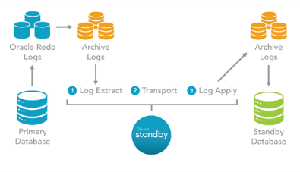
DBVisit複製技術
Dbvisit Standby是一款專門針對Oracle Database設計開發的資料庫備援軟體，其透過100%一對一的binary copy，建立起線上資料庫完整的復原機制，最適用做Standby Database與DR的架構。
Dbvisit 提供排程 (schedule) 的方式，將 source 端的資料定期同步至 standby database，並設計多種實用功能如 Time-delay / configurable lag 應用 、Archive log 自動管理機制、壓縮加密選項、email 告警機制與比對機制 (checksum value) 確保資料的複製完整性。

Slide 22

www.chromaate.com
let’s make a better world
Thank You!
Copyright©2016 Chroma ATE Inc.

